Slide 1
Хэвлэлийн бага хурал
Өмнөговь аймгийн Нийгэм, эдийн засгийн байдал
/ 2016 оны 04-р сарын байдлаар/
Статистикийн хэлтсийн
мэргэжилтэн Ө.номинчулуу
2016 оны 05 сарын 11

Slide 2
Төсөв, санхүү
2016 оны 4 сарын байдлаар орон нутгийн төсвийн орлого 16336.8 сая төгрөг болж, орлогын төлөвлөгөө 81.0 хувьтай биелсэн байна. Нийт орлогын 99.8 хувийг урсгал орлого, 0.2 хувийг хөрөнгө худалдсаны орлого тус тус эзэлж байна. Урсгал орлогын 98.6 хувь нь татварын орлого, 1.4 хувь нь татварын бус орлого байна.

Slide 3
Банк мөнгө, зээл Аймгийн хэмжээнд үйл ажиллагаагаа явуулж буй нийт арилжааны банкуудад кассын орлого 173.9 тэрбум төгрөгт хүрч, зарлага 186.0 тэрбум төгрөг болсон байна. Зээлийн өрийн нийт үлдэгдэл 112.3 тэрбум төгрөг байгаагийн 8.3 тэрбум төгрөг нь чанаргүй зээл байна. Нийт хадгаламжийн үлдэгдэл 80.4 тэрбум төгрөг болсон байна.

Slide 4
ХҮН АМ, НИЙГМИЙН ҮЗҮҮЛЭЛТ
Эрүүл мэнд Аймгийн хэмжээнд оны эхний 4 сарын байдлаар 0-1 насны хүүхдийн эндэгдэл 11 гарсан нь өмнөх мөн үеийнхтэй харьцуулахад 4-өөр өсч, харин 1-5 насны хүүхдийн эндэгдэл 1 гарсан нь өмнөх оны мөн үеийнхээс 2-оор буурчээ.
Амаржсан эх, хүүхдийн тоо, оноор
Хүүхдийн эндэгдэл, насны байдлаар

Slide 5
ХҮН АМ, НИЙГМИЙН ҮЗҮҮЛЭЛТ
2016 оны эхний 4 сарын байдлаар аймгийн хэмжээгээр 465 эх амаржиж, 108 хүн нас барсан нь урьд оны мөн үеэс төрөлт 1.5 хувиар өсч, нас баралт 5.3 хувиар буурсан байна.
Аймгийн хэмжээний төрөлт, нас баралтын үзүүлэлтүүд, оноор

Slide 6
Хөдөлмөр
Аймгийн хөдөлмөрийн захад сарын эхэнд бүртгэлтэй ажил идэвхтэй эрж байгаа 919 хүн байгаагаас тайлант сард 280 хүн шинээр бүртгэгдэж, бүртгэлээс 261 хүн хасагдсан бөгөөд тайлант сарын эцэст 938 хүн бүртгэлтэй болсон байна. Энэ нь өнгөрсөн оны мөн үеэс 309 хүнээр буюу 49.1 хувиар өсчээ.
Хөдөлмөрийн хэлтэст шинээр бүртгүүлсэн болон
ажилд орсон иргэд, жил бүрийн 4 сарын эцсийн байдлаар
Ажил хайгч иргэд, боловсролын
түвшингээр, 2016 оны 4 сар, хувиар

Slide 7
Нийгмийн даатгалын үйлчилгээ
Нийгмийн даатгалын сангийн орлого 2016 оны эхний 4 сард 6061.9 сая төгрөг төвлөрч, төлөвлөгөөний биелэлт 76.1 хувьтай байна. Харин нийгмийн сайн дурын даатгуулагчийн тоо төлөвлөснөөсөө 1.9 дахин өсч 1766 байгаа нь өмнөх оны мөн үеийнхтэй харьцуулахад 2.1 хувиар өссөн байна.
Нийгмийн даатгалын сангийн орлого,төрлөөр, сая.төг
(оны эхний 4 сарын байдлаар)

Slide 8
Гэмт хэрэг
2016 оны эхний 4 сарын байдлаар аймгийн хэмжээнд гэмт хэрэг 122 гарсан нь өмнөх оны мөн үеэс 17 хэргээр буюу 12.2 хувиар буурсан үзүүлэлттэй байна. Оны эхний 4 сард гарсан нийт гэмт хэргийн илрүүлэлт 70.0 хувьтай байна.
Гэмт хэрэг 2012-2016 оны 4 сар

Slide 9
Үнэ
Хэрэглээний үнийн индекс
Хэрэглээний үнийн индекс гэдэг нь хэрэглэгчдийн худалдаж авсан бараа, үйлчилгээний нэр төрөл өөрчлөлтгүй тогтвортой байхад үнэ дунджаар хэрхэн өөрчлөгдөж буйг хэмждэг үзүүлэлт юм.
Өмнөговь аймгийн хэрэглээний үнийн индекс
Барааны бүлгээр | 2016-03 | 2016-03 | 2016-03
 | 2015-03 | 2015-12 | 2016-02
Ерөнхий индекс | 101.5 | 101.3 | 100.6
01.Хyнсний бараа, согтууруулах бус ундаа | 96.4 | 105.8 | 103.0
02.Согтууруулах ундаа, тамхи, мансууруулах бодис | 96.6 | 100.4 | 100.0
03. Хувцас, бөс бараа, гутал | 102.4 | 99.5 | 99.6
04.Орон сууц, ус, цахилгаан, хийн болон бусад тyлш | 98.8 | 101.0 | 100.0
05.Гэр ахуйн тавилга, гэр ахуйн бараа | 101.3 | 101.1 | 100.5
06. Эм, тариа, эмнэлгийн yйлчилгээ | 111.1 | 111.1 | 100.1
07.Тээвэр | 100.0 | 97.2 | 100.0
08.Холбооны хэрэгсэл, шуудангийн yйлчилгээ | 100.0 | 100.0 | 100.0
09.Амралт, чөлөөт цаг, соёлын бараа, yйлчилгээ | 104.0 | 100.0 | 100.0
10.Боловсролын yйлчилгээ | 132.5 | 100.0 | 100.0
11.Зочид буудал, нийтийн хоол, дотуур байрны yйлчилгээ | 95.8 | 100.0 | 100.0
12.Бусад бараа, yйлчилгээ | 102.3 | 100.7 | 100.2

Slide 10
Хөдөө аж ахуй
Аймгийн хэмжээнд оны эхний төллөвөл зохих 845.4 мянган хээлтэгчийн 39.8 хувь нь буюу 336.6 мянган хээлтэгч төллөж, гарсан төл 99.5 хувьтай бойжиж байна. Мал төллөлт урьд оны энэ үеээс 29219 толгой малаар буюу 7.9 хувиар буурсан байна.
Мал төллөлт
 |  | 2016 он төллө- сөн | Хувь
Малын төрлөөр | Урьд оны энэ үеийн төллөлт |  | Төллөл- тийн хувь | 2016/ 2015
Ингэ | 10421 | 14757 | 37.1 | 141.6
Гүү | 1300 | 1748 | 7.5 | 134.5
Үнээ | 1080 | 1072 | 14.2 | 99.3
Эм хонь | 97482 | 105630 | 55.2 | 108.4
Эм ямаа | 255563 | 213420 | 36.6 | 83.5
Бүгд | 365846 | 336627 | 39.8 | 92.0

Slide 11
Хөдөө аж ахуй
2016 оны эхний 04 сарын байдлаар төл бойжилт 99.9 хувьтай, сумдын хувьд мал төллөлт урьд мөн үетэй харьцуулахад Мандал-Овоо, Манлай, Ханхонгор, Цогт-Овоо, Цогтцэций сумдуудад өссөн үзүүлэлттэй байна.
Мал төллөлт /сумдаар/

Slide 12
Том малын зүй бус хорогдол
Том малын зүй бус хорогдол 4274 толгой байгаа нь урьд оны мөн үеэс 3177 толгойгоор өссөн үзүүлэлттэй байна.
ТОМ МАЛЫН ЗҮЙ БУС ХОРОГДОЛ
Малын төрөл | 2015 оны хорогдол | 2016 оны хорогдол | ОЭ малд эзлэх % | 2016 2015
Тэмээ | 18 | 16 | 0.013 | 88.9
Адуу | 17 | 17 | 0.023 | 100.0
Үхэр | 6 | 22 | 0.118 | 366.6
Хонь | 219 | 660 | 0.148 | 301.4
Ямаа | 837 | 3559 | 0.2547 | 425.2
БҮГД | 1097 | 4274 | 0.2079 | 389.6

Slide 13
Аж үйлдвэр
Аж үйлдвэрийн салбарт 2016 оны эхний 4 сарын байдлаар 120.6 тэрбум төгрөгийн нийт бүтээгдэхүүн үйлдвэрлэж, 122.8 тэрбум төгрөгийн борлуулалт хийгджээ.
Төл бойжилт төлийн төрлөөр
Нүүрс олборлолт /мян.төг/

Slide 14
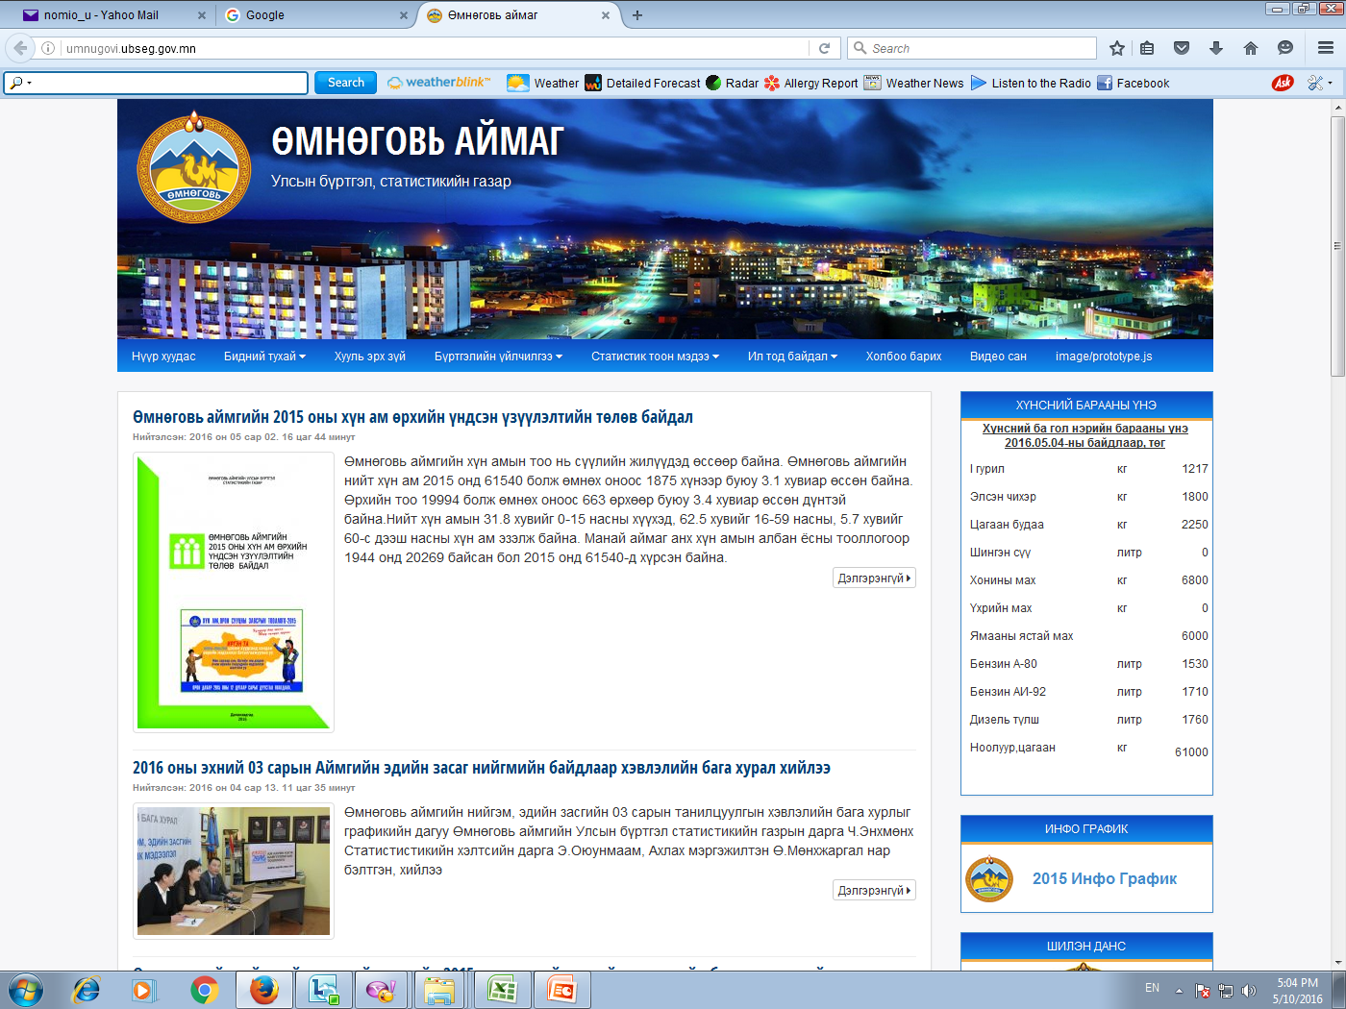
Статистикийн мэдээллийг хаанаас авч болох вэ?
http://umnugovi.ubseg.gov.mn http://1212.mn

Slide 15
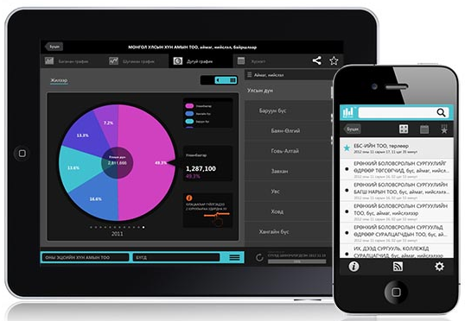
ezStat
Monstat
ezStat:
www.1212.mn вэб сайтын
үзүүлэлтүүдийг iPhone, iPad төхөөрөмж ашиглан үзэх боломжтой аппликейшн
Monstat:
iPhone, iPad төхөөрөмжүүдэд зориулсан статистикийн хэвлэмэл бүтээгдэхүүнийг унших боломжтой аппликейшн. (Одоогоор 126 бүтээгдэхүүн)
Мөн Android үйлдлийн системтэй гар утас, таблет хэрэглэдэг бол Play store-оос МОНСТАТ аппликейшнийг татан авч болно.

Slide 16
АНХААРАЛ ТАВЬСАНД БАЯРЛАЛАА.
Улсын бүртгэл, статистикийн газар,
Өмнөговь -46, Монгол улс
Утас : (976-11)-70534488 Факс : (976-11)-70534488 E-Mail : umnugovi@nso.mn

